Slide 1
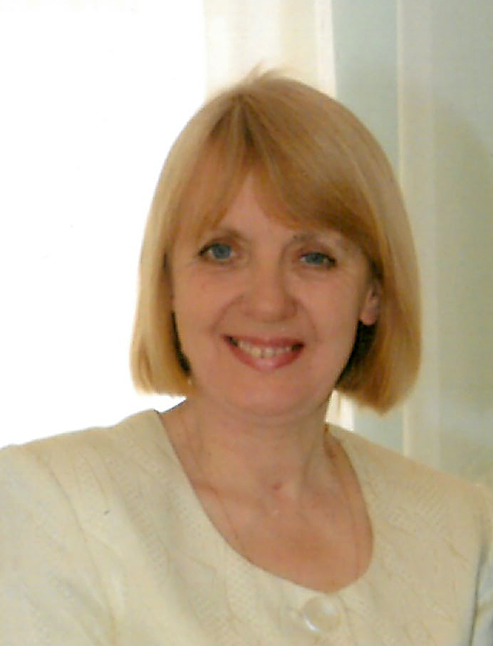
ПРЕЗЕНТАЦІЯ
ДОСВІДУ РОБОТИ
Вихователя
Тернопільського дошкільного навчального закладу
№ 38
Тернопільської міської ради
Тернопільської області
Місюк Марії Ігорівни

Slide 2
Провідна ідея:
виховання наших дітей на національних традиціях, прищеплення їм ідеалів Добра і Краси, Гідності, Милосердя, Справедливості, Толерантності, Співчуття І ненасильства, що має стати підгрунтям формування духовності особистості та її ціннісних пріоритетів

Slide 3
Духовне виховання на основі моральних цінностей
Тема досвіду:
Перш ніж дитина осмислить усю глибину тієї істини, що вона – громадянин своєї країни, і це покладає на неї великі обов’язки, вона має навчитись платити добром за добро, творити своїми силами щастя і радість іншим людям
(В.Сухомлинський)

Slide 4
Актуальність досвіду:
–фундамент майбутнього цивілізованої держави закладається у вихованні наймолодших громадян ;
–повернення в усі сфери життя пріоритет духовності;
– зміна ставлення до морального виховання дітей, культури дитинства, внутрішнього світу дитини, її інтересів, запитів, побажань.

Slide 5
Новизна досвіду:
збагачення окремого педагогічного досвіду індивідуально-диференційованим підходом, прийомами нестандартного вирішення освітніх ,виховних завдань, розвивальних практичних педагогічних ситуацій для формування духовності на основі моральних цінностей.

Slide 6
Мета роботи:
формування всебічно розвиненої особистості зі стійкими духовними поглядами;
орієнтування дошкільників на загальнолюдські цінності в дусі любові та поваги до людини;
створення умов, використання методів та методик для індивідуального розвитку, самовдосконалення, задоволення своєї цікавості, успішного налагодження міжособистісних стосунків.

Slide 7
Завдання:
1)збагачувати наочно - чутгєві уявлення ди­тини про моральні якості, чесноти та доб­ру поведінку;
2) сприяти розумінню того, яке велике зна­чення має дотримання моральних пра­вил;
3) учити розрізняти позитивні й негативні вчинки, давати їм оцінку;
4) закріплювати вміння дотримуватися мо­ральних правил у повсякденному житті;
5)узагальнювати й систематизувати уявлен­ня дітей про чуйність, доброзичливість, допомогу тим, хто цього потребує, і кому самому під силу її надати;
6) культивувати позитивні емоції та почуття;
7) розвивати вміння розуміти внутрішній стан людини, тобто «пізнавати людину серцем»;
8) розв'язувати морально виправдані спо­соби протидії злу.

Slide 8
Передбачуваний результат роботи:
сформованість у дітей уявлення про моральні норми і поведінку. Важливо, щоб рівень сформованості моральної норми був досить високий. Це дасть можливість дітям набути досвіду взаємовідносин, що забезпечує їм комфортне перебування в колективі однолітків.
набуття досвіду конкретних уявлень про моральні норми. При цьому необхідно привчати дітей аналізувати свої взаємини один з одним і іншими людьми з позиції розуміння вчинків своїх та інших.
ознайомлення та закріплення знань дітей про правила поведінки, усвідомлення дитиною того, що володіє ними, що і всі люди;
зміцнення та розвинутість почуття власної гідності і впевненості, відповідальності перед сім'єю, знайомими і державою.

Slide 9
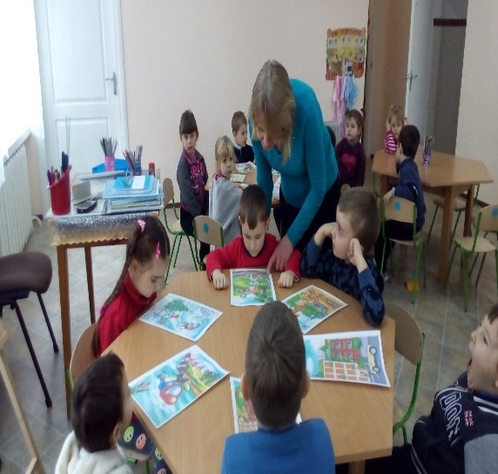
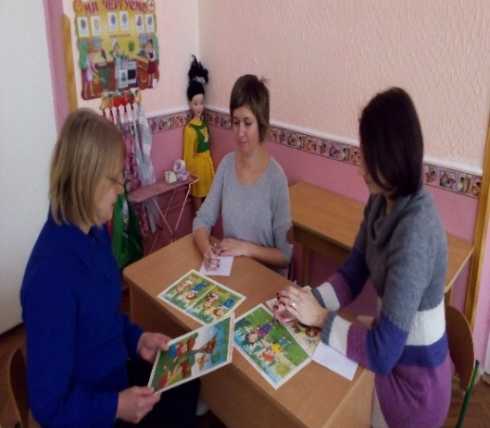
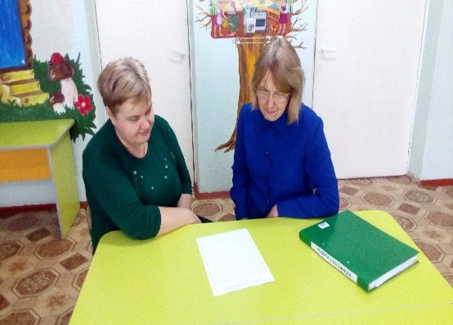
Напрями роботи з духовного виховання дошкільників на основі моральних цінностей
Просвітництво батьків
Робота з дітьми
Підвищення компетентності

Slide 10
Два напрямки досвіду
«Духовність»
«Моральні цінності»
Спрямування роботи вихователя з дітьм:
ставлення до природи, суспільства , до самої себе;
самовираження в системі життєдіяльності;
потреба в пізнанні світу,себе,сенсу й призначення свого життя;
потреба діяти для інших.

Slide 11
Форми роботи з дітьми
СПОСТЕРЕЖЕННЯ
Морально – етичні бесіди
ЗАНЯТТЯ
СТВОРЕННЯ І ВИРІШЕННЯ ПРОБЛЕМНИХ СИТУАЦІЙ
С- р. ігри, ВПРАВИ
Розігрування життєвих ситуацій
РОЗГЛЯД КАРТИН, ІЛЮСТРАЦІЙ
ЧИТАННЯ ХУДОЖНЬОЇ ЛІТЕРАТУРИ
ТЕМАТИЧНІ РОЗВАГИ
Методи стимулювання моральних почуттів
Схвалення вчинків
Приклад інших
Осуд недостойних вчинків
Складання казок по -новому
Заохочення до моральних вчинків
Роздуми
Моделювання вчинку

Slide 12

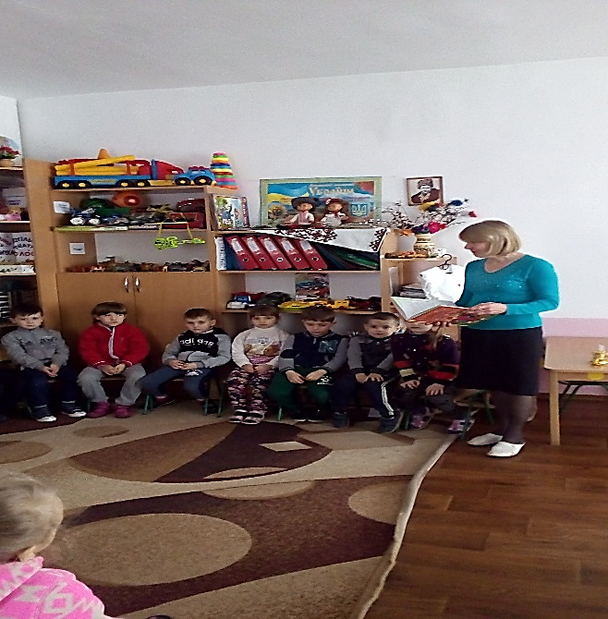



Використання художної літератури як шлях морально –духовного виховання

Slide 13
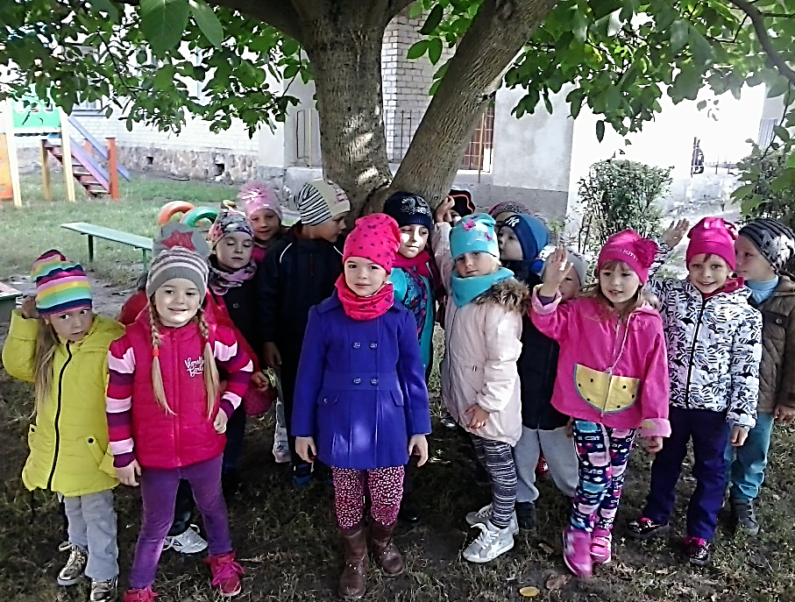
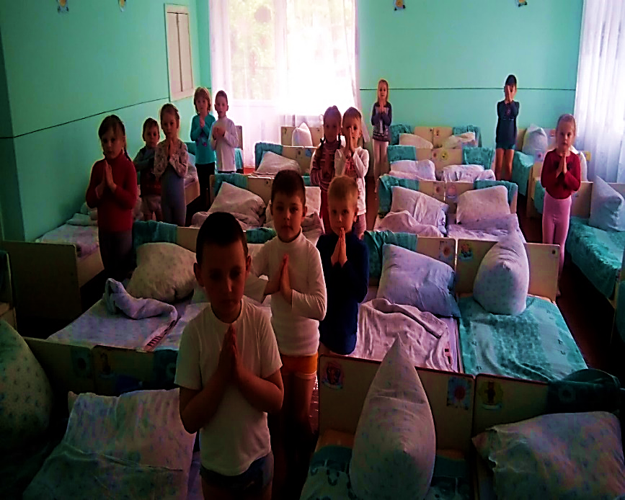
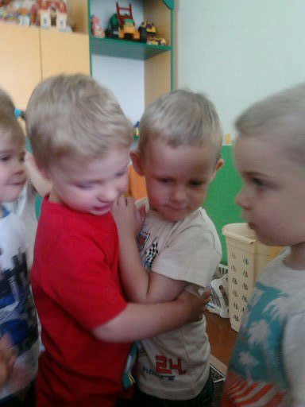
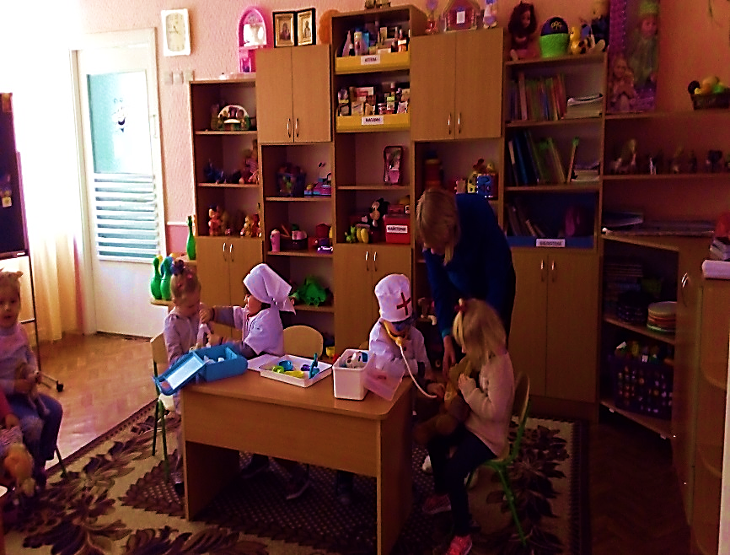
Природа –джерело виховання доброти
Молитва «Отче наш…» лікує душу
Ігрова ситуація «Помиримось»
Ігрова діяльність с.– р. гра «Лікарня»

Slide 14
Сформованість духовних потреб та моральних цінностей
Дитина самостійна в життєдіяльності
Здатність розвиватись творчо («самореалізація» )
Засвоює загальнолюдські моральні, духовні, етичні та естетичні цінності
Здатна сприймати красу, здійснювати добро, справедливість
Керуватись моральними нормами, відчувати межі припустимої поведінки.
Усвідомлювати себе і
Знає етичні еталони поведінки.

Slide 15
Результативність морально духовного розвитку дошкільників (2012р, 2016р.)

Slide 16

Просвітництво батьків
Ф
О
Р
М
И
В
З
А
Є
М
О
Д
І
Ї
ГРУПОВІ
НАОЧНО - ІНФОРМАЦІЙНІ
  ДОЗВІЛЛЄВІ
    СВЯТА;
СПІЛЬНІ ДОЗВІЛЛЯ;
    УЧАСТЬ БАТЬКІВ У КОНКУРСАХ,
    ВИСТАВКАХ
ІНДИВІДУАЛЬНІ
НЕТРАДИЦІЙНІ
  ПІЗНАВАЛЬНІ
  НЕТРАДИЦІЙНІ
  БАТЬКІВСЬКІ ЗБОРИ;
  ГОДИНИ ВІДВЕРТОЇ РОЗМОВИ;
ДИСКУСІЇ;
ДІЛОВІ ІГРИ;
ВІКТОРИНИ;
ПРАКТИКУМИ
  ІНФОРМАЦІЙНО-АНАЛІТИЧНІ
  АНКЕТУВАННЯ;
ОПИТУВАННЯ;
ІНТЕРАКТИВНЕ СПІЛКУВАННЯ ЗА ДОПОМОГОЮ МЕРЕЖЕВОЇ ВЗАЄМОДІЇ;
ІНТЕРНЕТ – ПОШТА ДОВІРИ;
НАОЧНО-ІНФОРМАЦІЙНІ
ЗАНЯТТЯ ДЛЯ БАТЬКІВ;
МІНІ-БІБЛІОТЕКА;
ІНФОРМАЦІЙНІ СТЕНДИ;
ДНІ ВІДКРИТИХ ДВЕРЕЙ;
ІНТЕЛЕКТУАЛЬНІ ІГРОТЕКИ

Slide 17

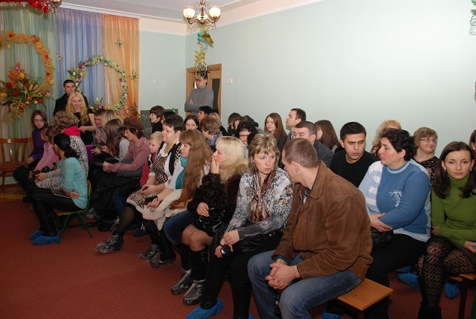
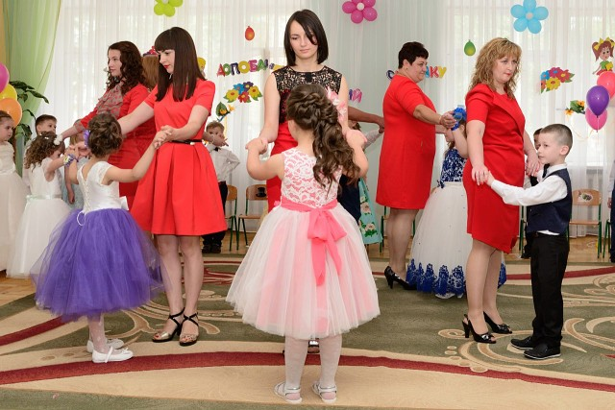
Бібліоконсультування
Батьківські збори
Спільне свято

Slide 18
ДЯКУЮ ЗА УВАГУ!
Світлих думок,чистого серця, доброти бажаю.
Вихователь ТДНЗ №38
Марія Ігорівна Місюк

